Slide 1

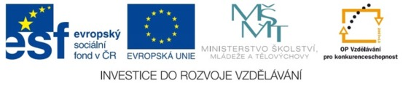
STŘEDNÍ ŠKOLA STAVEBNÍ A TECHNICKÁ
Ústí nad Labem, Čelakovského 5, příspěvková organizace
Páteřní škola Ústeckého kraje
Tepelné izolace
VY_32_INOVACE_25_491
Projekt MŠMT | EU peníze středním školám
Název projektu školy | ICT do života školy
Registrační číslo projektu | CZ.1.07/1.5.00/34.0771
Šablona | III/2
Sada | 25
Anotace | Seznámení žáků s druhy tepelných izolací
Klíčová slova | Tepelné izolace, liapor, polystyren, keramzit, perlit
Předmět | Materiály
Autor, spoluautor | Jaroslav Neuman
Jazyk | Čeština
Druh učebního materiálu | Výklad
Potřebné pomůcky | PC, dataprojektor
Druh interaktivity | Výklad pomocí prezentace
Stupeň a typ vzdělávání | Střední škola
Cílová skupina | 1. ročník, žáci 15-16 let
Speciální vzdělávací potřeby | ne
Zdroje | Seznam viz poslední strana

Slide 2
STŘEDNÍ ŠKOLA STAVEBNÍ A TECHNICKÁ
Ústí nad Labem, Čelakovského 5, příspěvková organizace
Páteřní škola Ústeckého kraje
Tepelné izolace
-
Materiály

Slide 3
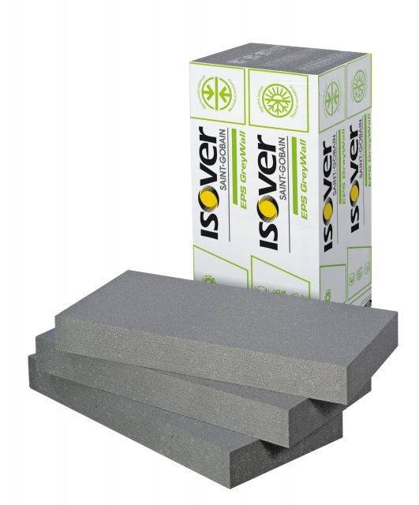
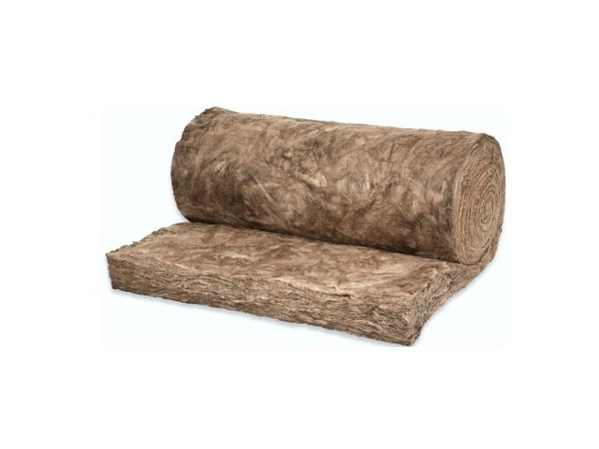
STŘEDNÍ ŠKOLA STAVEBNÍ A TECHNICKÁ
Ústí nad Labem, Čelakovského 5, příspěvková organizace
Páteřní škola Ústeckého kraje
Pokuste vyjmenovat důvody, proč je třeba dbát na zateplení.

Slide 4
STŘEDNÍ ŠKOLA STAVEBNÍ A TECHNICKÁ
Ústí nad Labem, Čelakovského 5, příspěvková organizace
Páteřní škola Ústeckého kraje
důvody, př. :
  ekonomické - šetříme náklady na vytápění
  ekologické - šetříme energiemi

Slide 5
STŘEDNÍ ŠKOLA STAVEBNÍ A TECHNICKÁ
Ústí nad Labem, Čelakovského 5, příspěvková organizace
Páteřní škola Ústeckého kraje
Rozdělení tepelných izolací:
vláknité tepelné izolace
pěnové tepelné izolace
sypké tepelné izolace
ostatní

Slide 6
STŘEDNÍ ŠKOLA STAVEBNÍ A TECHNICKÁ
Ústí nad Labem, Čelakovského 5, příspěvková organizace
Páteřní škola Ústeckého kraje
Vláknité tepelné izolace
vlny – minerální, skelná, čedičová
nejčastější využití - příčky
- střešní konstrukce
- stropy
zvláštním druhem jsou foukané materiály – používáme je především do špatně přístupných míst

Slide 7
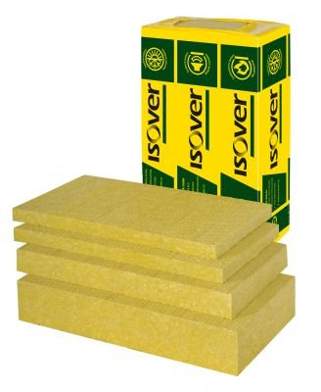
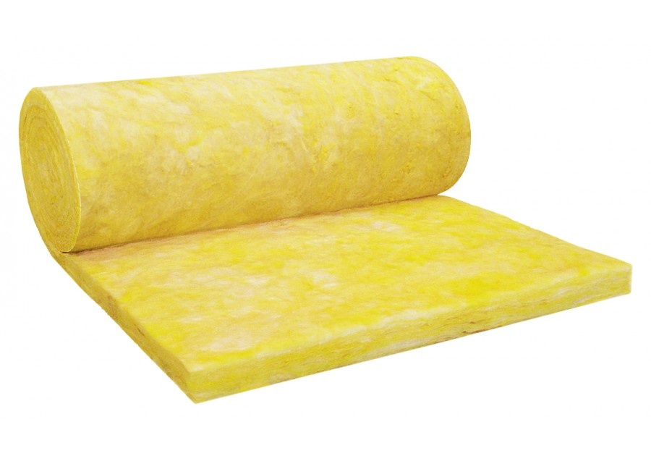
STŘEDNÍ ŠKOLA STAVEBNÍ A TECHNICKÁ
Ústí nad Labem, Čelakovského 5, příspěvková organizace
Páteřní škola Ústeckého kraje

Slide 8
STŘEDNÍ ŠKOLA STAVEBNÍ A TECHNICKÁ
Ústí nad Labem, Čelakovského 5, příspěvková organizace
Páteřní škola Ústeckého kraje
Pěnové tepelné izolace
polystyren – mnoho druhy
    př. použití – fasády
      podlahy
PUR pěny – př. použití – těsnění oken …
ekostyren – jedná se v podstatě o sypký polystyren, proto ho l ze zařadit i mezi sypké materiály

Slide 9
STŘEDNÍ ŠKOLA STAVEBNÍ A TECHNICKÁ
Ústí nad Labem, Čelakovského 5, příspěvková organizace
Páteřní škola Ústeckého kraje
Sypké tepelně izolační materiály
ekostyren
perlit
keramzit
liapor
příklady použití těchto materiálů – podlahy
    lehčené betony

Slide 10
STŘEDNÍ ŠKOLA STAVEBNÍ A TECHNICKÁ
Ústí nad Labem, Čelakovského 5, příspěvková organizace
Páteřní škola Ústeckého kraje
Ostatní materiály
dřevo
materiály na bázi dřeva
lehčené betony
děrované cihly
tepelně izolační omítky

Slide 11
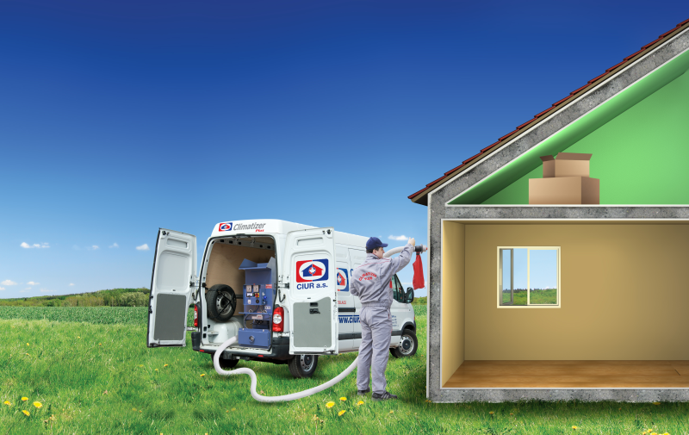
STŘEDNÍ ŠKOLA STAVEBNÍ A TECHNICKÁ
Ústí nad Labem, Čelakovského 5, příspěvková organizace
Páteřní škola Ústeckého kraje

Slide 12
STŘEDNÍ ŠKOLA STAVEBNÍ A TECHNICKÁ
Ústí nad Labem, Čelakovského 5, příspěvková organizace
Páteřní škola Ústeckého kraje
Použité zdroje
Jan Liška, Materiály – obor zednické práce. Praha: Parta, s. r. o., 2003, ISBN 80-7320-040-6
http://www.levnestavebniny.cz/isover-tf-.3091/
http://www.climatizer.cz/clanek/zobrazit/foukana-izolace-cena-neni-jedinou-vyhodou
http://www.nejstavebniny.cz/izolacni-materialy/wiegla-df1-mineralni-vata-m2/
http://www.stavbaonline.cz/knauf-insulation-classic-039-2.html

